Slide 1
Willkommen
zur Schulung für
Stiftungsräte
Bauen und Liegenschaften

Slide 2
Themenübersicht
Allgemeines
Dienstleister der Kirchengemeinden:
Erzb. Bauämter, Verrechnungsstellen usw.
Rechtliche Grundlagen:
Leitbild, Kirchenbauordnung
Genehmigungserfordernisse
Planungs- und Genehmigungsverfahren
Finanzierung von Projekten;
Bausubstanzerhaltungsrückstellung
Hinweise zu Immobilien

Slide 3
Allgemeine Hinweise zu Immobilien und Gebäuden
Der Gebäudebestand wird vorwiegend bestimmt durch pastorale Bedürfnisse und finanzielle Ressourcen.
Im Zusammenhang mit „Kirchenentwicklung 2030“ soll die „Pastorale Gebäude- und Immobilienkonzeption“ fortgeschrieben werden.
Gebäudebestandserfassungen sind schon möglich und werden mit
75 % bezuschusst.

Slide 4
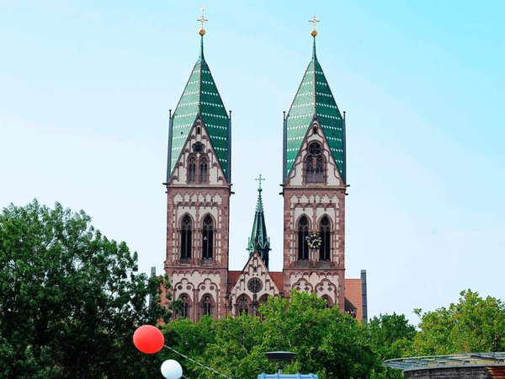
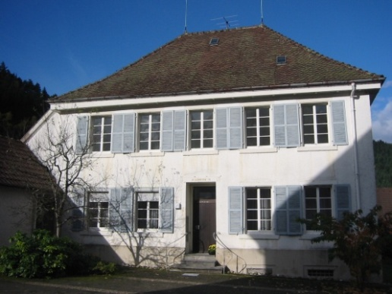
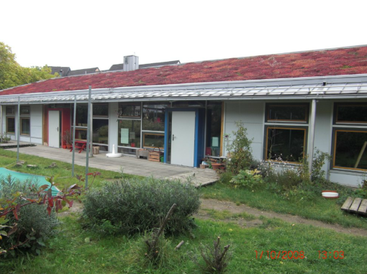
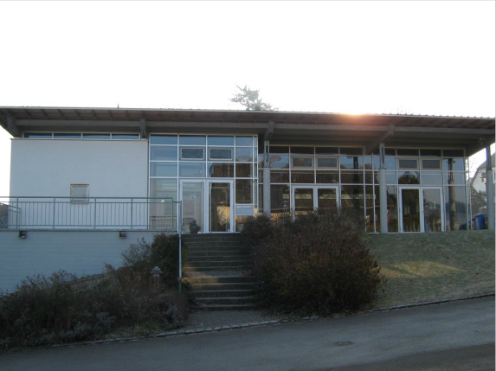
Das Immobilienvermögen der Kirchengemeinden
4969 Immobilien
2048 Kirchen und sakrale Gebäude
942 Pfarrhäuser
682 Gemeindehäuser
253 Mietgebäude/sonstige Gebäude
740 Kindergärten
304 Sonstige Gebäude

Slide 5
Pfarrkirche, Filialkirche, Kapelle:
Erhaltung hat hohe Priorität
Einbindung in Pastoralkonzept nötig / Finanzbudget beachten
Nutzungserweiterungen oder Teilumnutzungen sind denkbar
Pfarrhaus:
als Dienstsitz eines Geistlichen. Anzahl und örtliche Lage legt das Erzbischöfliche Ordinariat fest.
zur Unterbringung des Pfarrbüros, sofern dies im Pastoralkonzept als notwendig vorgesehen ist. Die Nutzung der ehem. Pfarrwohnung muss unter wirtschaftlichen Gesichtspunkten erfolgen.
Andere Nutzung als Mietobjekt bzw. Verkauf nach Freigabe durch das Erzb. Ordinariat.

Slide 6
Gemeindehaus:
Jede Pfarrgemeinde sollte über Gemeinderäumlichkeiten verfügen.
Der Umfang ist grundsätzlich abhängig vom pastoralen Bedarf und der Finanzierbarkeit.
Die Bemessung ist abhängig von der Katholikenzahl der Pfarrgemeinde /Kirchengemeinde Neu und der vorhandenen Gemeinderaumflächen.
Bei einer Kirchengemeinde mit z.B. 3.500 - 3.800 Katholiken sind dies rund 450 - 500 qm.
Notes:
Formel:
Gemeindehauspunkte x Punktquote (516 EUR) / 66 EUR (Betriebs- und Erhaltungskosten pro qm) x 2 = „finanzierbare“ Gemeindehausfläche

Slide 7
Kindergarten:
Sanierungen und Ersatzbauten sind grundsätzlich möglich. Pol. Gemeinde muss mindestens 70% der Kosten, bei Neubau 90%, übernehmen
Bauliche Verbindungen zu sonstigen Räumlichkeiten der Kirchengemeinde sind zu vermeiden.
Errichtung auf kommunalem Grundstück (Erbbaurecht) ist nicht möglich.
Mietgebäude:
Der Erhalt bestimmt sich nach wirtschaftlichen Gesichtspunkten. Die Wirtschaftlichkeit muss stets kritisch hinterfragt werden. Ein Verkauf ist unter Umständen sinnvoll.

Slide 8
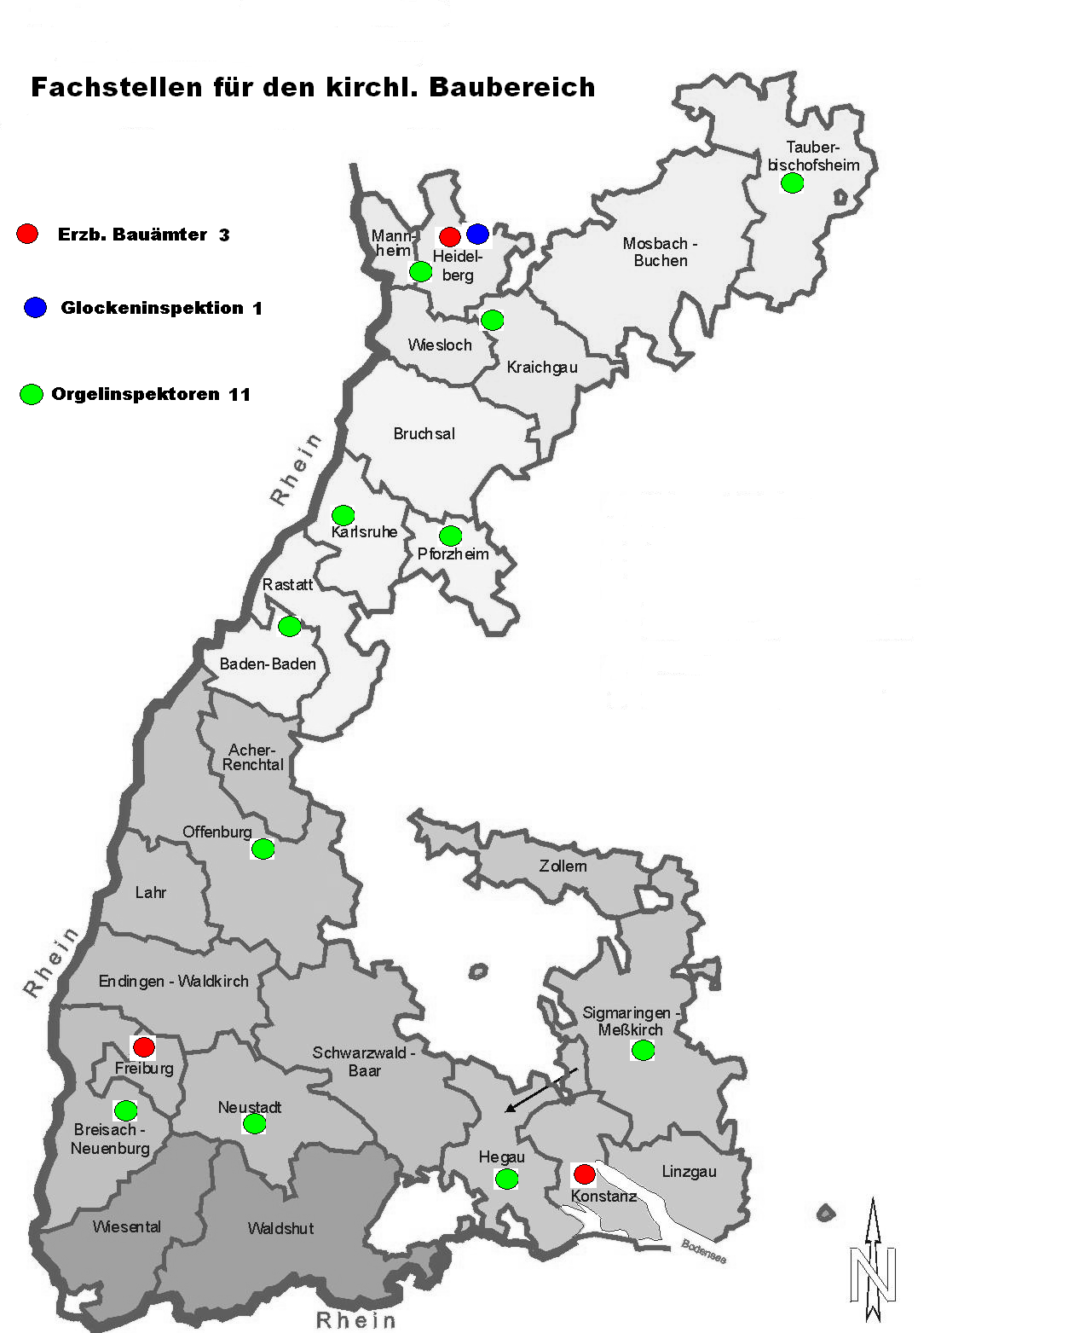
Erzb. Bauämter in Freiburg,
Heidelberg und Konstanz
stehen den Kirchengemeinden zur baufachlichen Beratung zur Verfügung
übernehmen die Planung und Bauleitung bei Projekten, insbesondere an Sakralbauten
pflegen den Kontakt mit freien Architekten und übernehmen im Einzelfall Projektsteuerungsleistungen
Glockeninspektion in Heidelberg
berät die Kirchengemeinden bei Maßnahmen an der Läute- und Glockenanlage
begleitet Maßnahmen an Glockenanlagen
führt turnusmäßig Prüfungen (Sicherheit usw.) durch
berät bei Beschwerden über das Glockenläuten und führt Messungen (Lautstärke usw.) durch
Orgelinspektoren
Beratung/Begleitung von Maßnahmen an den Orgeln (Neubau, Umbau, Instandhaltung, Ausreinigung usw.)
pflegen Kontakt mit Organisten und den Orgelbaufirmen

Slide 9
Das Leitbild für die Bautätigkeit in der Erzdiözese Freiburg (Amtsblatt Nr. 17 vom 1. Juli 2009)
definiert und regelt:
Ziele kirchlichen Bauens
Zuständigkeiten
Abläufe
Planungs- und Genehmigungsverfahren

Slide 10
Ziele kirchlicher Bautätigkeit
Liturgische Orientierung
Künstlerische Qualität
Bewahrung des historischen Erbes
Ökologische Vertretbarkeit
Pastorale Raumplanung
Wirtschaftlichkeit

Slide 11
Zuständigkeit und Verantwortung für die Bautätigkeit
  Pfarrgemeinderat (Kirchengemeindehaushalt, Projekte mit pastoraler Bedeutung)
  Stiftungsrat (verantwortlich für Gebäudeerhalt und Durchführung von Projekten)
  Vorsitzender des Stiftungsrates

Slide 12
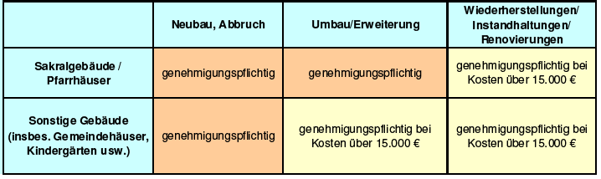
Genehmigungspflichtige Projekte
1. Allgemeine Genehmigungstatbestände:

Slide 13
Genehmigungspflichtige Projekte
2. Besondere Genehmigungstatbestände:
alle denkmalschutzrechtlich genehmigungspflichtigen Maßnahmen
Veräußerung und Restaurierung von historisch wertvollem liturgischem Gerät
Aufstellung, Veränderung usw. an Kunstwerken und Kultgegenständen im Außenbereich
Architekten- und Künstlerwettbewerbe
Maßnahmen an Objekten, zu denen ein Dritter die Baupflicht hat
Maßnahmen an der Ausstattung von Kirchen und Kapellen

Slide 14
Planungs- und Genehmigungsverfahren
Grundsatzentscheidung
Stiftungsrat
Aufnahme in Haushalt
Auftrag Architekt
Energiegutachten, Glockeninspektor, Orgelsachverständiger
Bedarfsermittlung
Kostenermittlung
Baupflichten Dritter klären
Vorplanung
ggfs. Planungsgenehmigung
Projektgenehmigung
Basis: Entwurfsplanung und der Kostenberechnung
Beschluss Stiftungsrat (Durchführung und Finanzierung
Genehmigungsantrag an Erzb. Ordinariat
Durchführung
Bauausschuss
Abschluss

Slide 15
Voraussetzungen für die Genehmigung eines Projektes
Notwendigkeit und Dringlichkeit
der Wirtschaftlichkeit und Sparsamkeit
Einbindung in ein tragfähiges Gebäudenutzungskonzept
Finanzierbarkeit

Slide 16
Mit Fertigstellung des Projektes beginnt eine neue Gebäudeverantwortung
Nach Fertigstellung eines Projektes ist darauf zu achten, dass
den Betreiberpflichten eingehalten werden,
eventuelle Mängel rechtzeitig geltend gemacht werden,
eine Einweisung für die richtige Beheizung und Belüftung erfolgt,
Wartungsverträge abgeschlossen und
notwendige Unterhaltungsarbeiten durchgeführt werden.
.

Slide 17
Finanzierung von Projekten
Kosten: alle projektbezogenen Aufwendungen (insbes. Planungs- und
Baukosten)
Finanzierungskomponenten:
Zuschüsse aus dem Bauförderfonds
Die Bewilligung des Zuschusses erfolgt im Zuge der Genehmigung der Maßnahme. Die Zuschussgrundsätze sind in der Schlüsselzuweisungsordnung der Erzdiözese verankert. Zu ungenehmigt begonnenen bzw. ausgeführten Maßnahmen ist ein Zuschuss nicht möglich.
Eigenmittel, Rücklagen, Sonderposten (Spenden)
Beratung durch die Stabsstelle Fundraising im Erzb. Ordinariat möglich
Zuweisung eines Baufördervereins
Zuschüsse Dritter (Stiftungen z.B. Schaffnei, Bund, Land, Kommunen)
➔ Zur Reduzierung des Aufwands tragen Eigenleistungen bei

Slide 18
Finanzierung von Projekten
Projekte haben i. d. R. auch Auswirkung auf die Zusammensetzung des Eigenkapitals der Kirchengemeinde: für den Ausgleich des ungedeckten Aufwandes werden Rücklagen der Pfarreien (§28 KVO III) oder zweckgebundene Rücklagen herangezogen.
Um Liquiditätsengpässe zu vermeiden, werden Darlehen in Höhe von max. einem Drittel der Projektkosten bewilligt. Der Schuldenddienst wird derzeit und vorbehaltlich der Zustimmung der Kirchensteuervertretung nach der Schlüsselzuweisungsordnung mit 40 % bezuschusst. Der verbleibende Schuldendienst ist aus Mitteln der Kirchengemeinde zu bestreiten.

Slide 19
Zuschüsse aus dem Bauförderfonds
Kirchen/Kapellen:
Außenrenovation, Heizung, Glocken, Zugang: 1/3 der Kosten
Innenrenovation, Ausstattung, Kunst, Orgel: 25% der Kosten
Außenanlage / Vorplatz: 10% der Kosten
Pfarrhäuser:
Pfarrwohnung: 1/3 der Kosten
Pfarrbüro: 20% der Kosten
Neueinrichtung zentrales Pfarrbüro: 30% der Kosten
Gemeindehäuser: 20% der Kosten
Kitas: 10% der Kosten
Mietobjekte: 10% der Kosten
➔ Bei energetischen Maßnahmen aus Energiegutachten erhöht sich der Zuschuss um 50%

Slide 20
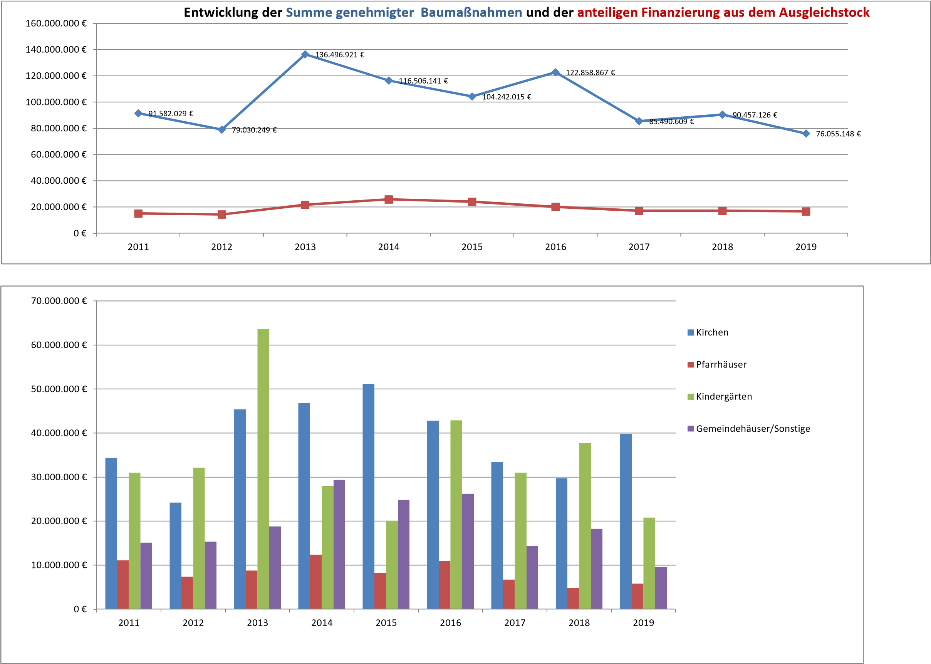
Genehmigte Baumaßnahmen der Kirchengemeinden in den Jahren 2011 bis 2019

Slide 21
Bausubstanzerhaltungsrückstellung (BSER)
Gebäude und Grundstücke für kirchliche Zwecke werden in der Bilanz mit einem Wert von je 1 € dargestellt (§ 59 HHO)
Keine Abschreibung
Darstellung des Wertverzehrs bzw. des jährlich zurück zu legenden Betrags für künftige Projekte erfolgt mit der „Bausubstanzerhaltungsrückstellung“
Berechnung BSER: Bruttogeschossfläche x Jahreswert (durchn. Aufwand für Gebäudeunterhalt), z.B. Kirche 45 €, Gemeindehaus 35 €
BSER wird im Haushalt ausgewiesen und soweit wie möglich kapitalgedeckt
Zur Bildung bei sakralen Gebäuden erhält die Kirchengemeinde Zuschüsse
Nicht kapitalgedeckter Anteil wird ebenfalls in der Bilanz ausgewiesen
Jahresüberschüsse müssen zu 50% der BSER zugeführt werden

Slide 22
Fragen?

Slide 23
Vielen Dank
für Ihre Aufmerksamkeit!

